Slide 1

组会汇报
Semantic Audio-Visual Navigation
in Continuous Environments
连续环境中的语义视听导航
汇报人：杜昀博
XJU-ICIG
Notes:
今天我汇报内容的是 用于视听学习的仿真平台：SoundSpaces 2.0

Slide 2
一、研究背景
二、文章创新点
三、研究内容
四、实验和结果分析
五、结论
目 录
contents
XJU-ICIG

Slide 3
01
研究背景
XJU-ICIG

Slide 4
研 究 背 景
过去相关工作存在的局限性：
一是很多工作依赖预计算的房间脉冲响应（RIR），这会带来极大的存储开销；二是智能体通常只能在离散网格点上移动，不能真实地连续运动；三是目标声音往往默认持续存在，而现实中声音经常是短暂的、间歇的，甚至在智能体尚未到达目标前就已经停止。这样一来，智能体就会丢失目标信息，导致导航难度大幅上升。
因此，这篇论文的核心问题就是：如何在连续三维环境中，让智能体在目标声音短暂出现甚至完全消失后，仍然能依靠历史感知和自身运动信息，持续推断目标位置并完成导航。 为了解决这个问题，作者提出了新的任务设定 SAVN-CE 和新的模型 MAGNet。
XJU-ICIG

Slide 5
02
文章创新点
XJU-ICIG

Slide 6
文章创新点
这篇文章的创新主要体现在三个方面。
第一，作者提出了一个新的任务：SAVN-CE（Semantic Audio-Visual Navigation in Continuous Environments）。它把原来离散网格中的语义音视频导航扩展到了连续环境中，使智能体能够进行细粒度连续运动，并获得时间上和空间上都更连贯的音视频观测，这让任务更接近真实应用场景。
第二，作者提出了新的模型 MAGNet。它不再只依赖当前时刻的声音，而是把历史上下文、自身运动信息和当前多模态观测结合起来，构建一个“带记忆的目标描述网络”。这样即使目标声音中断或停止，模型仍能继续维持对目标类别、方向和距离的估计。
第三，作者在实验上系统验证了方法的有效性。论文不仅和多个基线方法做了比较，还分析了目标静音、干扰声、长距离导航等困难场景，并通过消融实验验证了“记忆机制”和“自运动信息”确实是性能提升的关键来源。最终，MAGNet 在成功率上相较已有方法取得了最高 12.1 个百分点的绝对提升。
XJU-ICIG

Slide 7
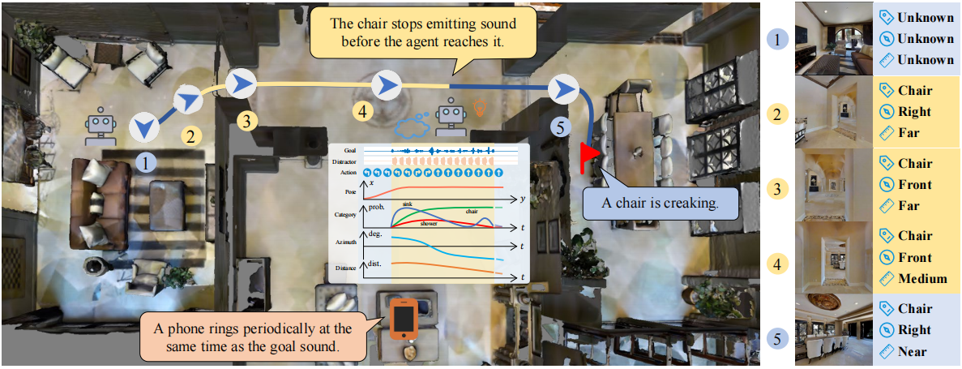
文章创新点
任务示意：目标先发声，随后静默；模型需依靠历史与自运动信息继续靠近目标。
XJU-ICIG

Slide 8
03
研究内容
XJU-ICIG

Slide 9
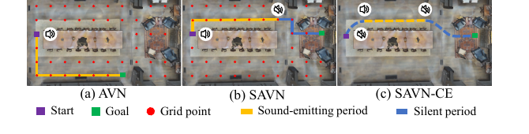
研究内容
（一）任务定义与环境设置
论文提出的 SAVN-CE 要求智能体在连续三维室内环境中，依靠双耳音频、RGB-D 图像和自身位姿信息去寻找一个具有语义类别的发声目标。与过去不同的是，这里的目标声音并不是从头持续到尾，而是有随机开始时间和随机持续时长；同时环境里还可能存在干扰声源。
在具体实现上，作者基于 SoundSpaces 2.0 和 Matterport3D 构建环境。智能体的动作空间包括四个动作：前进 0.25 米、左转 15°、右转 15° 和停止。观测包括双耳音频波形、128×128 的 RGB-D 图像，以及相对于初始状态的位姿。数据集规模为训练 50 万条、验证 500 条、测试 1000 条，目标包含 21 个语义类别，干扰声来自 102 种周期性声音。成功标准是智能体在距离目标 1 米内执行 Stop。
AVN / SAVN / SAVN-CE 对比
SAVN-CE 的关键变化：连续动作、时空连贯的视听流，以及目标发声与静默交替。
XJU-ICIG

Slide 10
研究内容
（二） MAGNet 的整体框架
MAGNet 的整体结构由三部分组成。
第一部分是多模态观测编码器。
它负责把当前时刻的 RGB、Depth、音频、上一步动作和当前位置姿态编码成特征表示，并存入场景记忆中。视觉部分使用两个 ResNet-18 分别提取 RGB 和深度特征；音频部分先做 STFT，再提取平均幅度谱、双耳相位差和双耳能量差等特征，以更好地表示声音的空间方向和语义信息。
第二部分是记忆增强目标描述网络（GDN）。
这是本文的核心。作者认为，光看当前时刻的声音不够，因为真实环境中的声音可能是断续的、短暂的。于是他们把双耳音频、上一时刻动作和当前位姿融合，再借助情节记忆模块保存过去若干时刻与目标相关的信息。然后用 Transformer 对这些时间序列信息进行建模，输出目标嵌入和目标描述。这个目标描述不仅包含目标有没有在发声，还包含它的方向和距离，从而帮助智能体在“听不见”的时候，仍然维持对目标位置的推断。
第三部分是上下文感知策略网络。
它利用场景记忆中的历史观测信息，通过 Transformer 编码器-解码器生成当前状态表示，再交给 actor 和 critic 预测动作分布和值函数，最终决定下一步向哪里走。这样，智能体的决策不只是看当前一帧，而是综合考虑历史和当前信息。
XJU-ICIG

Slide 11
研究内容
（三） 训练方式
训练分两部分。GDN 采用监督学习，用 oracle 的目标描述标签进行回归优化；策略网络则采用 DD-PPO 进行强化学习训练。奖励函数包括到达目标的成功奖励、靠近目标的中间奖励，以及每一步的小时间惩罚，用来鼓励智能体尽快且有效地到达目标。
XJU-ICIG

Slide 12
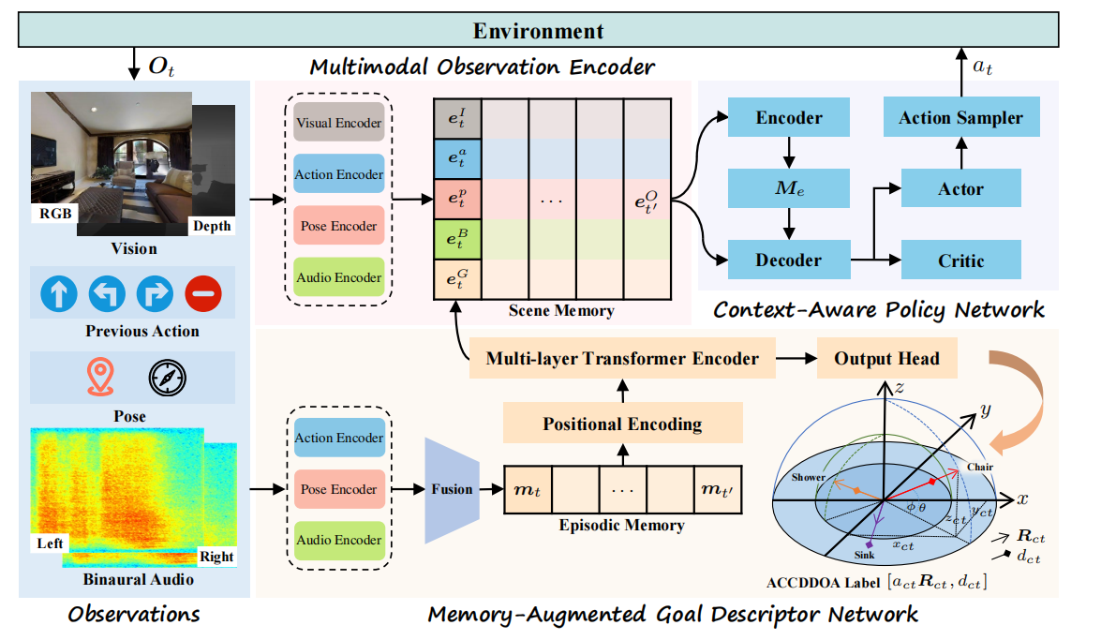
研究内容
整体架构
XJU-ICIG

Slide 13
04
实验和结果分析
XJU-ICIG

Slide 14
实验和结果分析
实验设置
• 两类测试环境：Clean（仅目标发声）与 Distracted（目标与干扰声同时发声）。
• Baselines：Random、ObjectGoal、AV-Nav、SMT+Audio、SAVi，以及两种 Oracle 上界。
• 训练配置：最多 240M steps；使用 validation split 上 SPL 最优的 checkpoint。
评价指标
SR：成功率
SPL：路径效率
SNA：动作效率
DTG：终点到目标的距离
SWS：静默阶段到达目标的比例
DSR：误到干扰声源的比例
XJU-ICIG

Slide 15
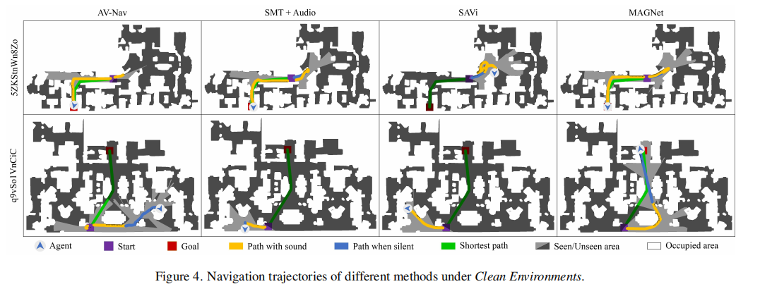
实验和结果分析
实验
XJU-ICIG

Slide 16
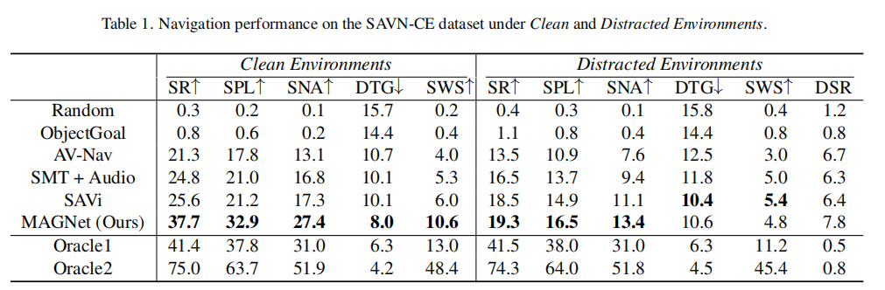
实验和结果分析
实验结果
结果
MAGNet 在两类环境中均领先
• Clean：SR 37.7、SPL 32.9、SNA 27.4，显著优于 SAVi 的 25.6、21.2、17.3。
• Distracted：仍取得最高 SR 19.3 与 SPL 16.5，但 DSR 为 7.8，说明相似干扰声仍然难区分。
• Oracle2 达到 75.0 SR，表明“目标静默后的信息维护”依然是当前方法的主要瓶颈。
XJU-ICIG

Slide 17
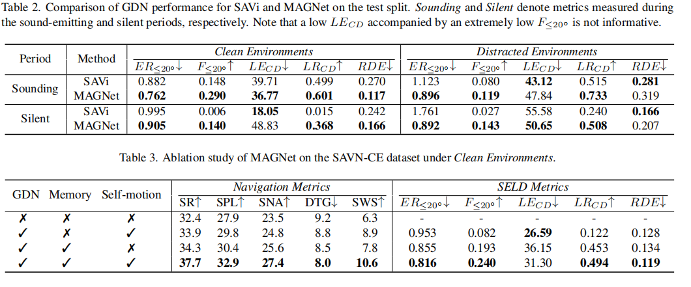
实验和结果分析
进一步分析：消融实验
消融实验
完整模型在 SR、SPL、SNA 与 SELD 指标上均最好
XJU-ICIG

Slide 18
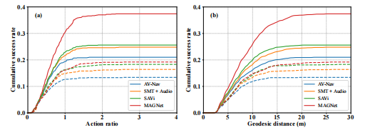
实验和结果分析
难度因素
action ratio 和 geodesic distance 增大时，MAGNet 的累计成功率曲线始终最高。
• 更短的发声窗口与更远的初始距离都会显著提升任务难度。
• MAGNet 在两条难度曲线上都维持更高的 upper bound，说明它更能承受短时声音与长距离导航。
• 消融实验表明：GDN、memory、自运动 cues 三者缺一不可。
XJU-ICIG

Slide 19
05
结论
XJU-ICIG

Slide 20
结 论
作者提出的 SAVN-CE 把语义音视频导航从离散环境推进到了连续环境，使任务设置更接近真实世界，也更具挑战性。
作者提出的 MAGNet 通过引入记忆增强目标描述网络，把当前声音、自身运动信息和历史上下文结合起来，有效解决了目标声音中断或停止后目标信息丢失的问题，使智能体仍然能够持续推断目标位置并完成导航。
大量实验表明，MAGNet 在成功率、路径效率以及静音阶段导航能力上都明显优于已有方法，特别在短时声音和长距离导航场景中表现出较强鲁棒性；同时，消融实验验证了记忆模块和自运动信息的必要性。不过，论文也表明在存在声学相似的干扰源时，模型仍有较大提升空间。未来工作会进一步扩展到多目标和动态目标等更复杂的听觉场景。
XJU-ICIG

Slide 21
汇报结束
感谢倾听
请老师和同学们批评指正
汇报人：杜昀博
XJU-ICIG

